Slide 1

Mapeamento de Processo
Prof Wellington
Jose.wellington@uniceub.br
Aula - 04 BPM N
Notes:
Large enterprise applications - the ones that execute core business applications, and keep a company going - must be more than just a bunch of code modules. They must be structured in a way that enables scalability, security, and robust execution under stressful conditions, and their structure - frequently referred to as their architecture - must be defined clearly enough that maintenance programmers can (quickly!) find and fix a bug that shows up long after the original authors have moved on to other projects. That is, these programs must be designed to work perfectly in many areas, and business functionality is not the only one (although it certainly is the essential core). Of course a well-designed architecture benefits any program, and not just the largest ones as we've singled out here. We mentioned large applications first because structure is a way of dealing with complexity, so the benefits of structure (and of modeling and design, as we'll demonstrate) compound as application size grows large. Another benefit of structure is that it enables code reuse: Design time is the easiest time to structure an application as a collection of self-contained modules or components. Eventually, enterprises build up a library of models of components, each one representing an implementation stored in a library of code modules. When another application needs the same functionality, the designer can quickly import its module from the library. At coding time, the developer can just as quickly import the code module into the application.

Slide 2
Agenda
BP - Business Process
BPM - Business Process Management
Business Process Modeling Notation (BPMN)
Business Process Modeling System (BPMS)
Aula - 04 BPM N

Slide 3
BP - Business Process
Aula - 04 BPM N

Slide 4
Processo de Negócio
Business Process – BP
Processo é “um conjunto fim-a-fim completo de atividades que juntas criam valor para o cliente” (Beyond Reengineering, Michael Hammer, Harper Business, 1996)
Processo é a unidade básica de valor do negócio em uma empresa
Sistema de Material, Sistema de Pessoal, Sistema Compra
Aula - 04 BPM N

Slide 5
Processo de Negócio
No final do século passado, o redesenho de funções de negócio como processos tornou-se a estratégia estabelecida para reduzir custos, tempos de ciclo e melhorar a qualidade e satisfação de clientes
Aula - 04 BPM N

Slide 6
Processo de Negócio
Empresas dando atenção crescente a Processos de Negócios (Business Process – BPs)
  Descrição
  Automação
  Gerência
Interesse por conta da necessidade de otimizar:
  operações do negócio,
  consolidar organizações e
  reduzir custos
Aula - 04 BPM N

Slide 7
Processo de Negócio
Desenvolvimento / Manutenção / Evolução
  RUP, XP, ...
  ISO, CMM
Suporte
Marketing & Vendas
Qual o nível de gestão destes BPs?
Aula - 04 BPM N

Slide 8
Processo de Negócio não tem
Forma eficiente e barata para identificar e analisar BPs corporativos
    Maioria das empresas não tem BPs documentados
    Empresas teriam então, tempo para fazerem coisas melhores com os seus BPs
Medição de BPs
    Precisamos de padrões para definir a nomenclatura para BPs comuns e de como medir resultados destes BPs
    Note que sem padrões, é difícil e inútil fazer benchmarking
    Sem padrões (de nomes e de medidas), é difícil fazer ligações dentro da mesma empresa
Aula - 04 BPM N

Slide 9
BPM - Business Process Management
Aula - 04 BPM N

Slide 10
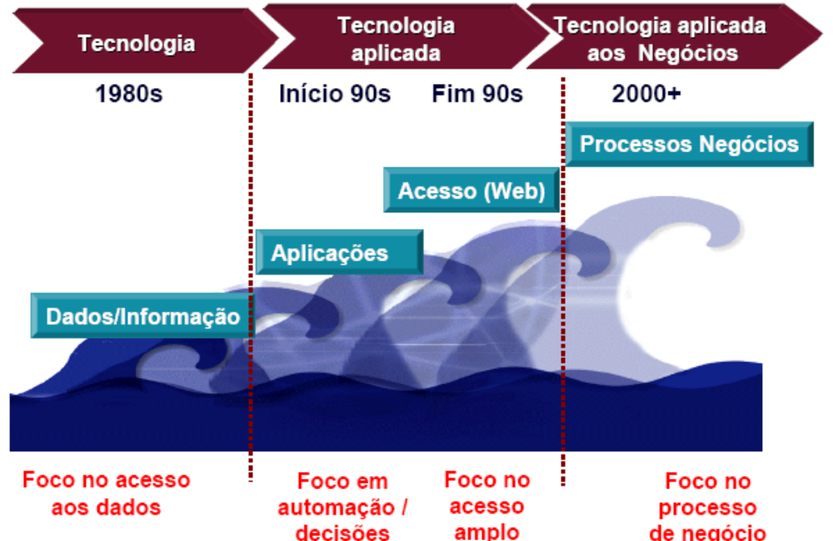
BPM =
Disciplina de gerenciamento
+
Tecnologias
Aula - 04 BPM N

Slide 11
>80%
das empresas líderes estão usando BPM
Aula - 04 BPM N

Slide 12
BPM
Transformação tecnológica acelerada;
Evolução de TI
Aula - 04 BPM N

Slide 13
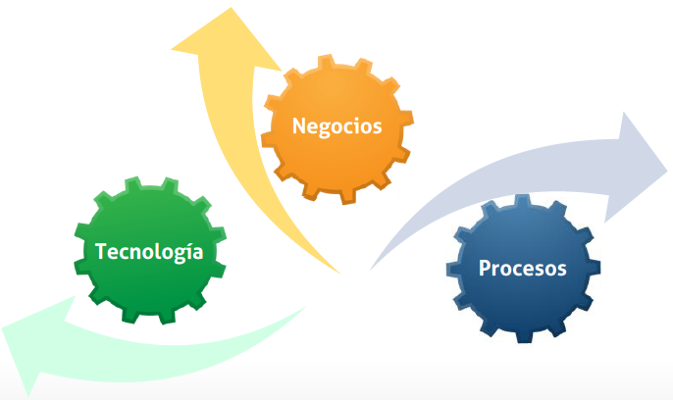
Empresa focada em processos sem BPM…
Ilhas de Informações com áreas independentes
Aula - 04 BPM N

Slide 14
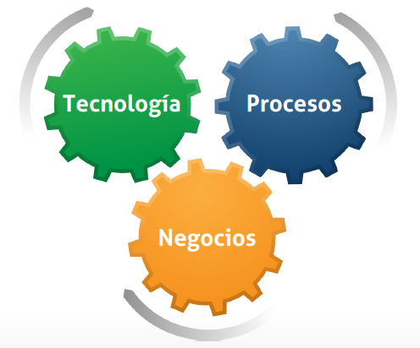
Orquestração com BPM…
Usuários de negócio têm controle e visibilidade dos processos através do suporte tecnológico (BPMS).
Aula - 04 BPM N

Slide 15

O Que é BPM?
BPM = Maior desempenho das organizações
BPM é uma solução que apoia as empresas orientadas a processos, fornecendo ferramentas que facilitam as tarefas de tomadas de decisão, gestão, operação, controle e automatização de forma simplificada e unificada.
Aula - 04 BPM N

Slide 16
O Que é BPM?
BPM = Maior desempenho das organizações
Permite visualizar, modelar, automatizar, administrar, controlar e melhorar todos os processos de negócio da organização em tempo real.
Aula - 04 BPM N

Slide 17
O Que é BPM?
BPM = Maior desempenho das organizações
O termo Gestão de Processos de Negócio se refere entendimento, desenho, execução e otimização das atividades de negócio das empresas que envolvem pessoas, processos, sistemas e estratégia.
Aula - 04 BPM N

Slide 18
O Que é BPM?
BPM = Maior desempenho das organizações
Redução de custos
Redução do tempo de duração do processo
Aumento do controle
Redução de risco
Alinhamento entre as áreas de negócio e as tecnologias utilizadas
Melhoramento contínuo
Aula - 04 BPM N

Slide 19
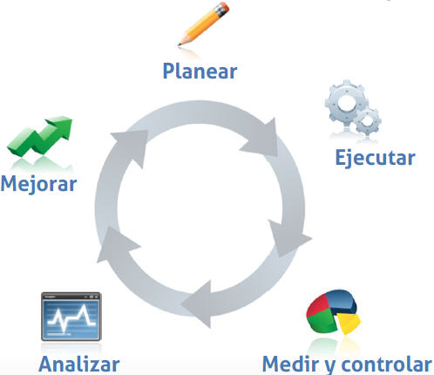
Desafio do BPM: Melhoramento Contínuo
Pemitir uma transformação continua para uma organização ágil
Aula - 04 BPM N

Slide 20
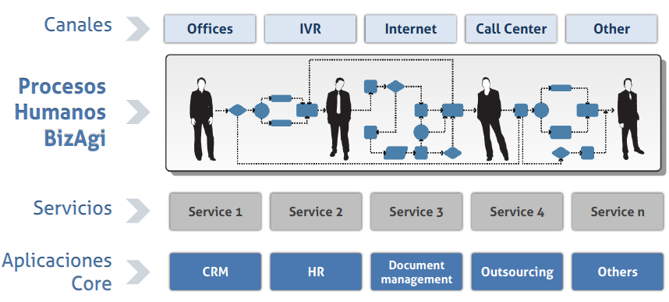
Tecnologias necessárias…
Que permitem uma visão completa dos processos de negócio e complementem as informações transacionais
Aula - 04 BPM N

Slide 21
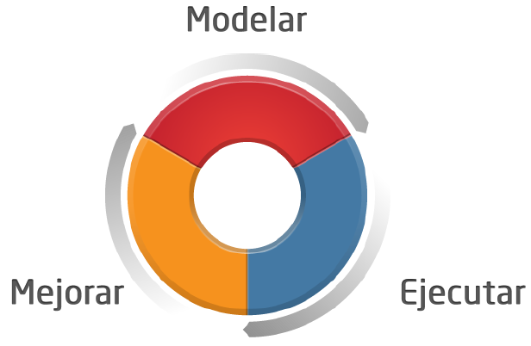
Bizagi suporta o ciclo de vida completo do processo
Aula - 04 BPM N

Slide 22
Passos para BPM
Aula - 04 BPM N

Slide 23
BPM em 9 passos
Identificar os principais stakeholders
Identificar requisitos de cada stakeholder
Fazer “ranking” dos stakeholders
    Definir importância e prioridades para atender requisitos
Identificar “gaps”(diferença entre o que se deseja e o que se tem ) de desempenho (externos)
    Como a empresa está se saindo na prestação de serviços?
    Quais as prioridades para atendimento dos gaps?
Aula - 04 BPM N

Slide 24
BPM em 9 passos
Definir prioridades para melhorias
    Base nos requisitos / necessidades dos stakeholders (segundo o ranking) e nas prioridades que eles deram aos “gaps”.
    Critério AIBD: Alta Importância (prioridade) + Baixo Desempenho
6. Ligar seleção AIBD aos BPs internos
Aula - 04 BPM N

Slide 25
BPM em 9 passos
7. Definir prioridades para melhoria dos BPs
  Os “muitos importantes” vs. os “poucos críticos”
8. Definição de métricas e metas
  Quais os “vetores de desempenho” de cada BP priorizado (= métricas) para levar as melhorias desejadas ou necessários?
Reavalie e aja.
  Ed. Deming: 80% das causas dos problemas são os BPs e 20% as pessoas responsáveis por eles!
Aula - 04 BPM N

Slide 26
Business Process Modeling Notation (BPMN)
Aula - 04 BPM N

Slide 27
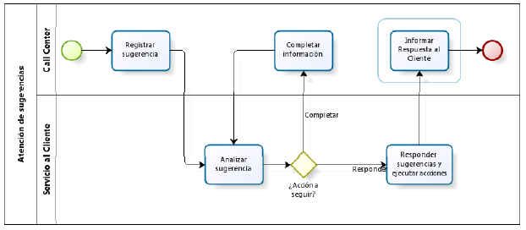
Business Process Modeling Notation (BPMN)
Business Process Modeling Notation (BPMN) é um padrão relativamente novo criado pelo Business Process Management Initiative (BPMNI), um consórcio de fornecedores de ferramentas no mercado BPM que concluiu fusão com Object Management Group (OMG), um grupo de definição de padrões para sistemas de informação.
Aula - 04 BPM N

Slide 28

Business Process Modeling Notation (BPMN)
Mantido pela OMG – Object Management Group (www.omg.org), criada em 1989, define um consórcio aberto de empresas da indústria da computação, agências de governo, usuários finais e centros acadêmicos, que pretende produzir e manter especificações de padrões.
Aula - 04 BPM N

Slide 29
Business Process Modeling System (BPMS)
Aula - 04 BPM N

Slide 30
Business Process Modeling System (BPMS)
A tecnologia da informação que corrobora com a implementação da abordagem administrativa da gestão por processos denomina-se Business Process Management System (BPMS).
A tecnologia é efetiva quando a complexidade ou quantidade de informações processada é grande para gerenciar com métodos manuais.
Aula - 04 BPM N

Slide 31
Business Process Modeling System (BPMS)
A automação de processos é cada vez mais importante, principalmente para coordenar grupos geograficamente dispersos. A automação reduz tempo e custos, reduz defasagens de tempo e age como um assistente a esforço humanos (mais eficiente).
Aula - 04 BPM N

Slide 32
Business Process Modeling System (BPMS)
Uma série de categorias de softwares e tecnologias suportam iniciativas de BPM. Entre tais categorias destacam-se
- Softwares para representação gráfica de processos
- Sistema corporativos
- Software para simulação
- ERP – Enterprise Resourse Planning
- GED – Gerenciamento Eletrônico de Documentos
- Formulários Eletrônicos
- Linguagens XML – Extensible Markup Language
- BI – Business Intelligence
- SOA – Service Oriented Architecture
- API – Application Program Interfaces
Aula - 04 BPM N

Slide 33

Business Process Modeling System (BPMS)
Aula - 04 BPM N

Slide 34
Agenda
BP - Business Process
BPM - Business Process Management
Business Process Modeling Notation (BPMN)
Business Process Modeling System (BPMS)
Aula - 04 BPM N

Slide 35
Dúvidas
Jose.wellington@uniceub.br
Aula - 04 BPM N

